Slide 1
MATLAB 是一個科學計算軟體，因此可以支援很多常用到的數學函數
林鼎然 製作
此頁參考張智星教授之投影片

Slide 2
向量(一維訊號，一維矩陣)數學
單訊號處理
Matlab中向量可以直接純數運算
  clear
  s = [1 3 5 2]; %這多大?
  t = 2*s; %大家一起乘2 %這多大?
  y=s+9; %大家一起+9 %這多大?
.^ 向量點次方
  [20 50 80 90].^2 %這多大?
林鼎然 製作

Slide 3
向量(一維訊號，一維矩陣)數學
雙訊號處理 (這裡兩向量要一樣長)
「元素對元素」（Element-by-element）
+-向量點相加減
  [1 2 3 5]+[8 9 5 4]; %這多大
.*向量點相乘
  [1 2 3 5].*[8 9 5 4]; %這多大?
./向量點相除
  [20 50 80 90]./[2 5 8 9]; %這多大?
林鼎然 製作

Slide 4
向量的各種處理
MATLAB 亦可取出向量中的一個元素或一部份來做運算，例如：
  t=[3 7 9 5 4]
  t(3)
  t([3 5])
  t(3) = 2 %這多大?
    % 將向量 t 的第三個元素更改為 2
  t(5) = 10 %這多大?
    % 在向量 t 加入第六個元素，其值為 10
  t(4) = [] %這多大?
    % 將向量 t 的第四個元素刪除，[] 代表空集合
林鼎然 製作
此頁參考張智星教授之投影片

Slide 5
數學向量：sin cos
%在workspace中檢查變數的大小
y=cos(0);
y=cos(pi*1);
y=cos(pi*2);
y=cos(pi*[1 2]);
  %在workspace中檢查變數的大小
y=cos(pi*[1:1:100]);
  %在workspace中檢查變數的大小
y=cos(pi*[1:0.5:100]);
  %在workspace中檢查變數的大小
林鼎然 製作

Slide 6
數學向量：sin cos
clear all;
close all;
n=[0:0.1:4];
  %在workspace中檢查g的大小
g=cos((pi/2)*n);
  %在workspace中檢查g的大小
figure;plot(n,g); %注意n跟g的對應
figure;stem(n,g);
林鼎然 製作

Slide 7
數學向量：指數
y=2^3;
y=2.^[3 4];
y=2.^[-50 50]; %這多大?
y=2.^[-50:1:50]; %這多大?
林鼎然 製作

Slide 8
數學向量：指數
clear all;
close all;
k=-3:3; %這多大?
f=2.^k; %這多大?
figure; stem(k,f);
axis([-4,4,-0.5,8.5])
figure; plot(k,f);
axis([-4,4,-0.5,8.5])
林鼎然 製作

Slide 9
數學向量：自然指數
y=exp(3);
y=exp([3 4]); %這多大?
y=exp([-50 50]); %這多大?
y=exp([0:2:50]); %這多大?
林鼎然 製作

Slide 10
數學向量：自然指數
clear all;
close all;
k=-3:3; %這多大?
f=exp(k); %這多大?
figure; stem(k,f);
axis([-4,4,-0.5,8.5])
figure; plot(k,f);
axis([-4,4,-0.5,8.5])
林鼎然 製作

Slide 11
數學向量：對數
對數
  自然對數，以e為底➔ ln(x)➔log(x)
  以10為底的對數➔log₁₀(x) ➔log10(x)
以自然對數為例
  y=log (3);
  y=log([3 4]); %這多大?
  y=log([20 50]); %這多大?
  y=log([6:2:50]); %這多大?
林鼎然 製作

Slide 12
數學向量：自然對數
clear all;
close all;
k=1:30; %這多大?
f=log(k); %這多大?
figure; stem(k,f);
figure; plot(k,f);
林鼎然 製作

Slide 13

EO 1st HR
林鼎然 製作

Slide 14
訊號處理：兩個訊號向量點對點相乘
clear all;
close all;
n=0:0.1:4;
x=sin(n.^2);
figure;stem(n,x);%grid;
h=exp(-n);
figure;stem(n,h); %grid;
y=x.*h; %(不是convolution喔)
figure;stem(n,y); %grid;
林鼎然 製作

Slide 15
想到傅立葉轉換了嗎?
時域新訊號是兩個舊訊號的點對點相乘，新訊號的頻域是?
林鼎然 製作

Slide 16
訊號處理：兩個訊號向量convolution
clear all;
close all;
n=0:0.1:4; %這多大?
x=sin(n.^2);
figure;stem(x);
h=exp(-n);
figure;stem(h);
y=conv(x,h); %這多大?
  %(convolution)。
  % y 的長度是 (x長度+h長度-1)。圖型法二。
  % figure;stem(n,y); %你們用用看這個
  % figure;plot(n,y); %你們用用看這個
figure;stem(y);
林鼎然 製作

Slide 17
想到傅立葉轉換了嗎?
時域新訊號是兩個舊訊號的convolution，新訊號的頻域是?
林鼎然 製作

Slide 18
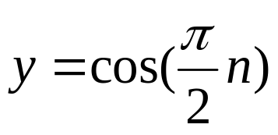

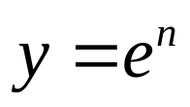
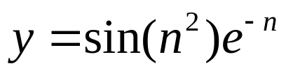

Matlab表示法&數學課本表示法的關係 n=[0:0.1:100]
%隨便舉例的一個時間範圍，一種區間
中文 | 數學課本表示法 | Matlab表示法 (全部剛剛都教過；在前幾頁)
餘旋信號 |  | y=cos((pi/2)*n)
指數訊號 |  | y=2.^n
自然指數訊號 |  | y=exp(n);
兩個訊號 點對點相乘 |  | y=sin(n.^2).*exp(-n);
兩個訊號convolution |  | y=conv(sin(n.^2), exp(-n));
林鼎然 製作

Slide 19
訊號串接
提示：若有一個向量為 a=[1 2 3 4]，另一個向量為 b=[5 6 7 8]，則兩個向量可以串接為一個向量 c
  c=[a b] %或
  c=[a,b]
林鼎然 製作

Slide 20
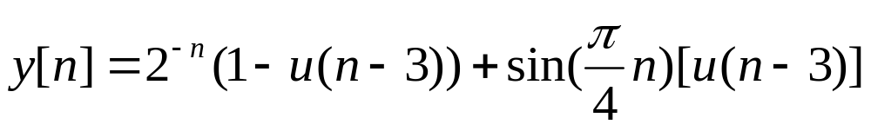
小考應用題
用matlab畫出下列圖型 (橫軸時間間隔為1)
林鼎然 製作

Slide 21
應用題：訊號串接
clear all;
close all;
n1 = 3:1:9;
n2 = 10:1:20;
y1 = 2.^(-n1);
y2 = sin((pi/4)*n2);
n=[n1,n2];
y=[y1,y2];
stem(n,y); grid on;
林鼎然 製作

Slide 22
回家作業
找一些訊號與系統課本中的數學信號來產生
請產生五個
林鼎然 製作

Slide 23
畫圖進階
在同一張圖畫出多條曲線
林鼎然 製作

Slide 24
在同一張圖畫出多條曲線 hold on
clear;
figure;
plot(sin(pi*[0:0.1:10])); hold on
  %在這張figure繼續作畫
plot(cos(pi*[0:0.1:10])); hold off
  %停止在這張figure繼續作畫
%請問，如果沒有hold on hold off會發生甚麼事?
林鼎然 製作

Slide 25
可是線的顏色都一樣怎麼辦?
plot 指令，可以接受一個控制字串輸入用以控制曲線的顏色、格式及線標
使用語法
  plot(x, y, 'CLM')
  C：曲線的顏色 (Colors)
  L：曲線的樣式 (Line Styles)
  M：曲線資料點所用的線標 (Markers)
例:
  plot(x, y, ‘k:diamond’)
    %「k」代表黑色
    %「：」代表點線
    %「diamond 」則指定菱形為曲線的線標
林鼎然 製作
此頁參考張智星教授之投影片

Slide 26
不同線的表示不同
clear;
figure;
plot(sin(pi*[0:0.1:10]), 'k:diamond'); hold on
plot(cos(pi*[0:0.1:10]), 'r-square'); hold off
legend('第一個訊號sin', '第二個訊號cos'); %描述不同訊號的文字
林鼎然 製作

Slide 27
plot 指令的曲線顏色
Plot指令的曲線顏色字串 | 曲線顏色
b | 藍色(Blue)
c | 青藍色(Cyan)
g | 綠色(Green)
k | 黑色(Black)
m | 洋紅色(Magenta)
r | 紅色(Red)
w | 白色
y | 黃色(Yellow)
林鼎然 製作
此頁參考張智星教授之投影片

Slide 28
plot 指令的曲線格式
plot 指令的曲線樣式字串 | 曲線樣式
- | 實線(預設值)
-- | 虛線
： | 點線
-. | 點虛線
林鼎然 製作
此頁參考張智星教授之投影片

Slide 29
plot 指令的曲線線標 (I)
plot 指令的曲線線標字串 | 線標說明
O | 圓形
+ | 加號
X | 叉號
* | 星號
. | 點號
^ | 朝上三角形
V | 朝下三角形
林鼎然 製作
此頁參考張智星教授之投影片

Slide 30
plot 指令的曲線線標 (II)
plot 指令的曲線線標字串 | 線標說明
> | 朝右三角形
< | 朝左三角形
square | 方形
diamond | 菱形
pentagram | 五角星形
hexagram | 六角星形
None | 無符號(預設值)
林鼎然 製作
此頁參考張智星教授之投影片

Slide 31
線條還有很多可以改的
x=0:0.5:4;
plot(x, sin(x), 'marker', 'o', 'markerSize', 15, 'lineWidth', 5, 'lineStyle', ':', 'markerEdgeColor', 'g', 'markerFaceColor', 'y');
林鼎然 製作
此頁參考張智星教授之投影片

Slide 32
legend
線條描述
林鼎然 製作

Slide 33
改線條的另一種方式—當成物件
x=0:0.5:4*pi;
h=plot(x, sin(x));
  % Plot a sin curve
set(h, 'marker', 'o');
  % Set marker to 'o'
set(h, 'markerSize', 15);
  % Set marker size to 15
set(h, 'lineWidth', 5);
  % Set line width to 5
set(h, 'lineStyle', ':');
  % Set line style to dot
set(h, 'markerEdgeColor', 'g');
  % Set marker edge color to green
set(h, 'markerFaceColor', 'y');
  % Set marker face color to yellow
林鼎然 製作
此頁參考張智星教授之投影片

Slide 34
畫圖進階
在一張圖分割出多個小圖
林鼎然 製作

Slide 35
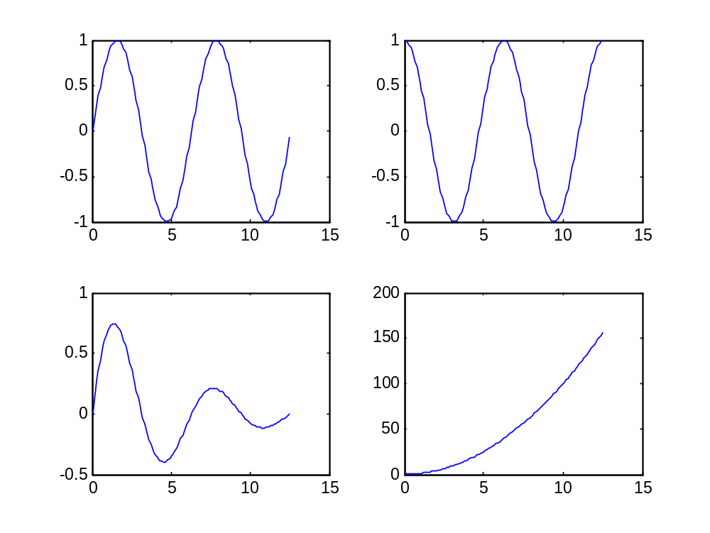
在一張圖分割出多個小圖
林鼎然 製作

Slide 36

在一張圖分割出多個小圖
subplot(2,2,1)
subplot(2,2,2)
subplot(2,2,3)
subplot(2,2,4)
林鼎然 製作
此頁參考張智星教授之投影片

Slide 37
使用subplot切分圖軸
subplot指令
  在一個視窗產生多個圖形(圖軸)
  一般形式為 subplot (m, n, p)
  將視窗分為 m×n 個區域
  plot 指令繪圖於第 p 個區域
  p 的算法為由左至右，一列一列
林鼎然 製作
此頁參考張智星教授之投影片

Slide 38
在一張圖分割出多個小圖
x = 0:0.1:4*pi;
figure;
subplot(2, 2, 1); plot(x, sin(x));
  % 此為左上角圖形
subplot(2, 2, 2); plot(x, cos(x));
  % 此為右上角圖形
subplot(2, 2, 3); plot(x, sin(x).*exp(-x/5));
  % 此為左下角圖形
subplot(2, 2, 4); plot(x, x.^2);
  % 此為右下角圖形
林鼎然 製作
此頁參考張智星教授之投影片

Slide 39
Q
subplot中再用
  hold on
  改圖示
  legend
林鼎然 製作

Slide 40
畫圖進階
長條圖
林鼎然 製作

Slide 41
長條圖之繪製
長條圖 （Bar Graphs）特別適用於少量且離散的資料。欲畫出垂直長條圖，可用 bar 指令。
EX:
  clear;
  x = [30 32 38 34 36 30];
  bar(x);
  xlabel('月份');
  ylabel('平均溫度C');
  set(gca, 'xticklabel', {'四月', '五月', '六月', '七月', '八月', '九月'});
林鼎然 製作
此頁參考張智星教授之投影片

